Slide 1
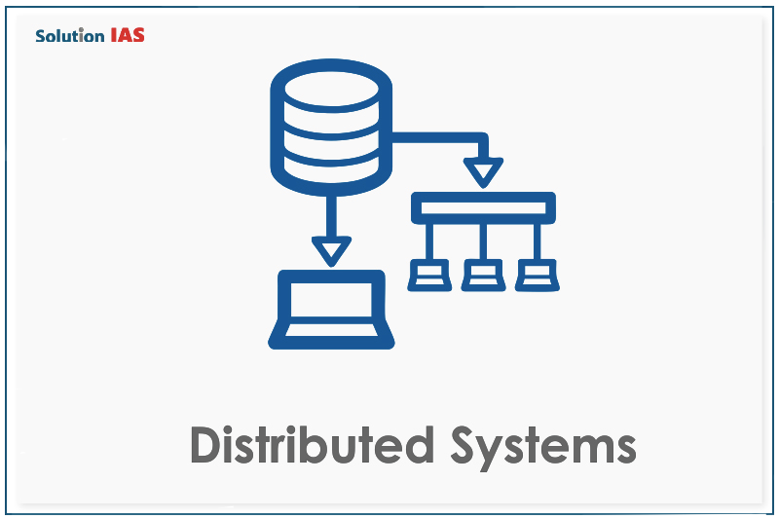

HỌC VIỆN CÔNG NGHỆ BƯU CHÍNH VIỄN THÔNG
KHOA ĐÀO TẠO SAU ĐẠI HỌC
MÔN HỌC: HỆ THỐNG PHÂN TÁN
Đề tài: Tìm hiểu về Đồng bộ và các giải thuật phân tán
Giảng viên: TS. Kim Ngọc Bách
Học viên: Nghiêm Quốc Việt
Đàm Văn Trung
Mai Việt Hùng

Slide 2
PHÂN CÔNG NỘI DUNG TÌM HIỂU
Thành viên | Nội dung thực hiện | Đóng góp
Nghiêm Quốc Việt - B24CHHT100 | Thời gian và đồng bộ logic | 30%
Đàm Văn Trung - B24CHHT095 | Các giải thuật loại trừ tương hỗ phân tán và Các giải thuật bầu chọn | 40%
Mai Việt Hùng - B24CHHT077 | Đồng bộ đồng hồ vật lý | 30%

Slide 3
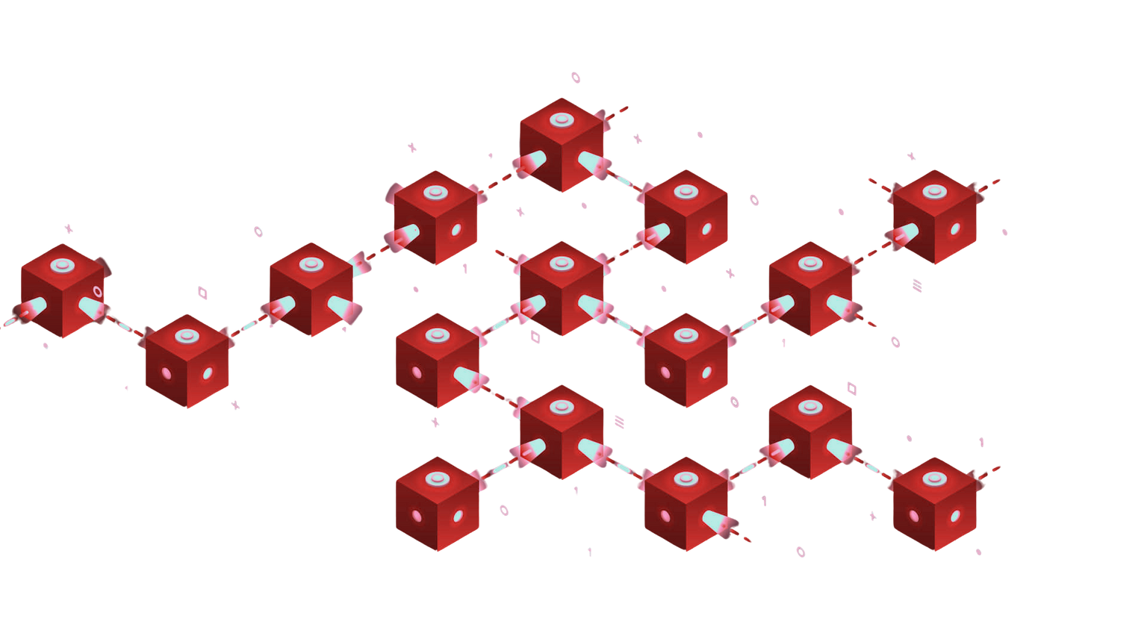

NỘI DUNG TRÌNH BÀY
I
Đồng bộ đồng hồ (Clock synchronization)
Thời gian và đồng bộ logic (Logical clock)
II
Các giải thuật loại trừ tương hỗ phân tán (Mutual exclusion)
III
Các giải thuật bầu chọn (Election algorithm)
IV

Slide 4

Theo Tanenbaum & van Steen: Clock synchronization is the process of coordinating time across distributed systems, ensuring that the clocks of all nodes are consistent with each other within some acceptable bounds (Theo Distributed Systems: Principles and Paradigms, Tanenbaum & van Steen, 2nd Edition, Pearson)
1. KHÁI NIỆM ĐỒNG BỘ ĐỒNG HỒ (CLOCK SYNCHRONIZATION)
Notes:
Đồng bộ đồng hồ là quá trình phối hợp thời gian giữa các hệ thống phân tán, nhằm đảm bảo rằng đồng hồ của tất cả các nút trong hệ thống nhất quán với nhau trong một mức sai số cho phép
Mục tiêu kỹ thuật của đồng bộ đồng hồ:
Giữ cho mọi nút có thời gian nhất quán (sai số nhỏ giữa các đồng hồ).
Đảm bảo thứ tự sự kiện toàn hệ thống được sắp xếp đúng (nhân quả và thời gian).
Hỗ trợ tính nhất quán của giao dịch phân tán (thông qua timestamp đồng bộ giữa các nút).
Đồng bộ hóa log sự kiện trên nhiều máy (dễ dàng đối chiếu, debug).
Tạo nền tảng thời gian chung cho các cơ chế phối hợp/điều phối

Slide 5


1.1. ĐỒNG BỘ ĐỒNG HỒ VẬT LÝ
01
02
03
Trên một máy tính, thời gian được xác định rõ ràng nhờ đồng hồ vật lý duy nhất; các tiến trình gọi thời gian sau luôn nhận giá trị lớn hơn tiến trình gọi trước
Trong hệ thống phân tán, độ trễ truyền thông gây sai lệch thời gian giữa các tiến trình, khiến việc xác định thứ tự sự kiện trở nên khó khăn và dễ dẫn đến xử lý sai
Một ví dụ điển hình cho thấy sự cần thiết của đồng bộ thời gian là lệnh make trong hệ điều hành Unix.
Notes:
Lệnh này dựa vào dấu thời gian của tệp nguồn để quyết định biên dịch lại hay không. Nếu mã nguồn nằm trên máy chủ tệp riêng và đồng hồ giữa máy biên dịch và máy chủ không khớp nhau, chương trình make có thể hoạt động sai (do so sánh thời gian không chính xác).Tương tự, trong các hệ đa phương tiện phân tán, việc phát video/audio đồng bộ đòi hỏi các luồng trên các nút phải dựa trên một thời gian chung để tránh lệch pha. Những tình huống này nhấn mạnh rằng việc quản lý thời gian nhất quán giữa các thành phần phân tán là một thách thức quan trọng của hệ thống phân tán.

Slide 6

01
THUẬT TOÁN CRISTIAN (CLIENT-SERVER)
02
THUẬT TOÁN BERKELEY (ĐỒNG BỘ PHÂN TÁN CHỦ ĐỘNG)
1.1.1 CÁC THUẬT TOÁN PHỔ BIẾN
03
THUẬT TOÁN TRUNG BÌNH PHÂN TÁN (DISTRIBUTED AVERAGING)
04
THUẬT TOÁN THAM CHIẾU QUẢNG BÁ (REFERENCE BROADCAST SYNCHRONIZATION – RBS)

Slide 7




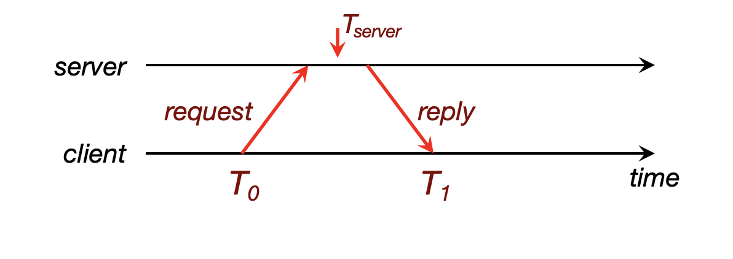

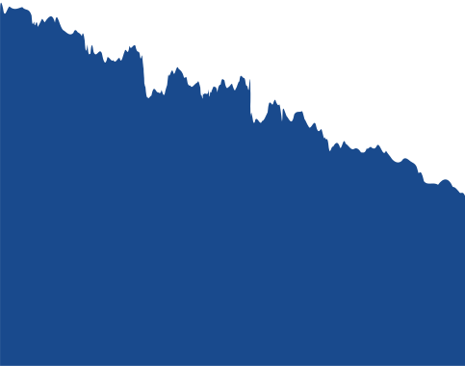
1.1.1.1 THUẬT TOÁN CRISTIAN (CLIENT-SERVER)
Thuật toán Cristian (1989) là phương pháp đồng bộ đơn giản theo mô hình khách-chủ, giả định một máy server thời gian có đồng hồ chính xác (đồng bộ với UTC).
Minh họa thuật toán Cristian:
Hình ảnh minh hoạ nguồn: https://people.cs.rutgers.edu/~pxk/417/notes/pdf/03b-clocks-slides.pdf
Notes:
Cách hoạt động: một tiến trình client P gửi yêu cầu thời gian đến server S lúc t₀. Server S nhận được, lấy thời gian chuẩn T từ đồng hồ của nó và gửi về cho P. P nhận phản hồi lúc t₁ (theo đồng hồ local) và cập nhật đồng hồ của mình thành T + (t₁ - t₀)/2. Giá trị (t₁ - t₀)/2 ước lượng độ trễ mạng một chiều (giả thiết độ trễ lượt đi và lượt về xấp xỉ bằng nhau). Nếu độ trễ thực sự cân bằng, đồng bộ sẽ gần như chính xác. Tuy nhiên trong thực tế độ trễ mạng biến động và không đối xứng, gây sai số. Thuật toán Cristian do đó thường thực hiện nhiều lần: client có thể gửi nhiều yêu cầu liên tiếp, chọn lần có round-trip time nhỏ nhất coi như ít nhiễu nhất để cập nhật. Thuật toán này triển khai dễ dàng trong mạng LAN độ trễ thấp, nhưng có nhược điểm: dựa vào một server duy nhất nên dễ có điểm lỗi đơn và không phù hợp nếu cần tính sẵn sàng cao hoặc trong môi trường phân tán rộng (WAN) với độ trễ không đảm bảo.
Ví dụ này cho thấy cách client có thể ước lượng thời gian hiện tại chính xác hơn bằng cách lấy thời gian từ server và cộng thêm một nửa thời gian truyền qua mạng (giả định mạng đối xứng). Cách làm này giúp giảm sai lệch giữa các đồng hồ trong hệ thống phân tán mà không cần đồng hồ GPS hoặc nguyên tử.
T₀: Thời điểm client gửi request đến server (theo đồng hồ client).
Tserver: Thời gian server ghi nhận tại thời điểm nhận request (theo đồng hồ server).
T₁: Thời điểm client nhận được reply từ server (theo đồng hồ client).
request: gói yêu cầu thời gian từ client → server.
reply: phản hồi từ server chứa giá trị Tserver.

Slide 8
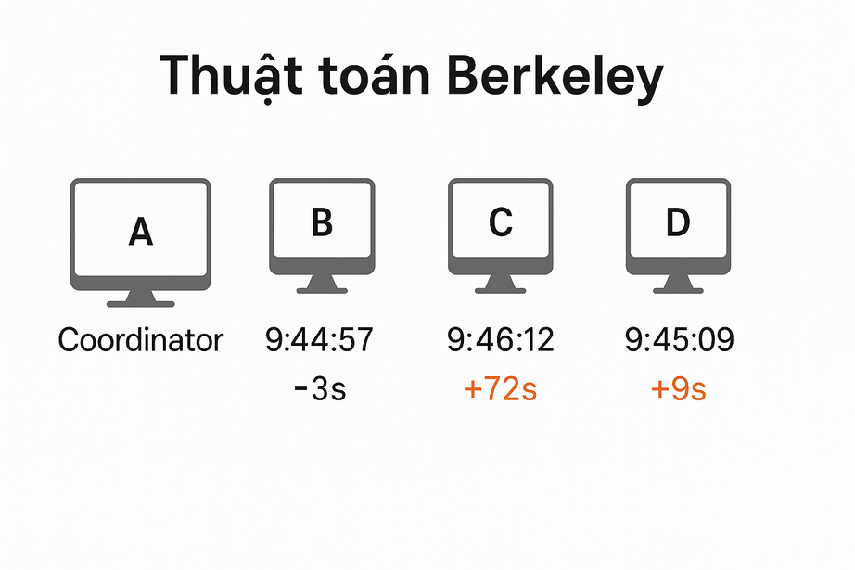
1.1.1.2 THUẬT TOÁN BERKELEY (ĐỒNG BỘ PHÂN TÁN CHỦ ĐỘNG)
Giải thuật Berkeley giả thiết không máy tính nào có thời gian chính xác. Qui trình đồng bộ được thực hiện bằng cách tham khảo thời gian của tất cả các máy tính trong hệ thống, máy chủ thời gian chỉ đóng vai trò như một thành viên điều phối.
Giải thuật có điểm yếu về bảo mật và khả năng thích ứng thấp — không ngăn được nút độc hại tham gia và khó xử lý khi có máy tính mới tham gia hoặc rời mạng
Notes:
sau dòng 1:
Thành viên điều phối gửi thời gian của mình cho các thành viên trong nhóm và yêu cầu từng thành viên trả về độ lệch thời gian giữa thành viên với máy chủ. Sau khi nhận được kết quả từ các thành viên, máy chủ tính trung bình của các giá trị trả về và coi đó là thời gian cần điều chỉnh, máy chủ tính toán độ lệch thời gian cho mỗi thành viên và gửi yêu cầu để các thành viên cập nhật lại thời gian. Thời gian ban đầu trên máy chủ có thể được điều chỉnh thủ công, thời gian sau khi đồng bộ có thể khác với thời gian quốc tế, nhưng tất cả các thành viên cùng đồng thuận với sai lệch này, như vậy giải thuật chỉ được áp dụng trong nội bộ nhóm.
mô tả ví dụ: Hình ảnh mô tả thuật toán Berkeley với máy A là coordinator. Sau khi thu thập thời gian từ B, C, D, A tính ra offset trung bình là +19.5s và gửi lệnh điều chỉnh tương ứng. Kết quả: tất cả các máy đều đồng bộ hóa về một mốc thời gian chung gần nhau.

Slide 9
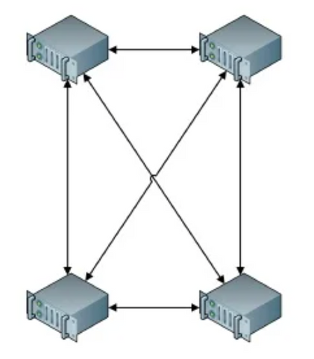
1.1.1.3 THUẬT TOÁN TRUNG BÌNH PHÂN TÁN (DISTRIBUTED AVERAGING)
Giải thuật trung bình không cần nút điều phối, cho phép đồng bộ theo chu kỳ định trước với công thức T₀ + iR, đảm bảo linh hoạt và phi tập trung
Mỗi chu kỳ, các nút quảng bá thời gian và nhận giá trị từ các nút khác. Thời gian mới được tính bằng trung bình (loại bỏ M giá trị cao nhất và thấp nhất để giảm nhiễu)
Thuật toán này rất hữu ích trong các hệ thống như: Mạng cảm biến không dây, Mạng IoT, Hệ thống không có máy chủ trung tâm
Hình ảnh minh hoạ nguồn:https://fr.slideshare.net/slideshow/clock-synchronization-in-distributed-systems/2964158
Notes:
Giải thuật trung bình giả thiết không tồn tại thành viên điều phối và cũng không đòi hỏi tất cả các thành viên đều phải tham gia, các thành viên trong hệ thống thống nhất chu kỳ đồng bộ thời gian, khoảng thời gian thứ i sẽ bắt đầu từ thời điểm T0 + iR và chạy đến khi T0 + (i+1)R, trong đó T0 là thời điểm xác định trước và R là khoảng thời gian của một chu kỳ đồng bộ.

Slide 10
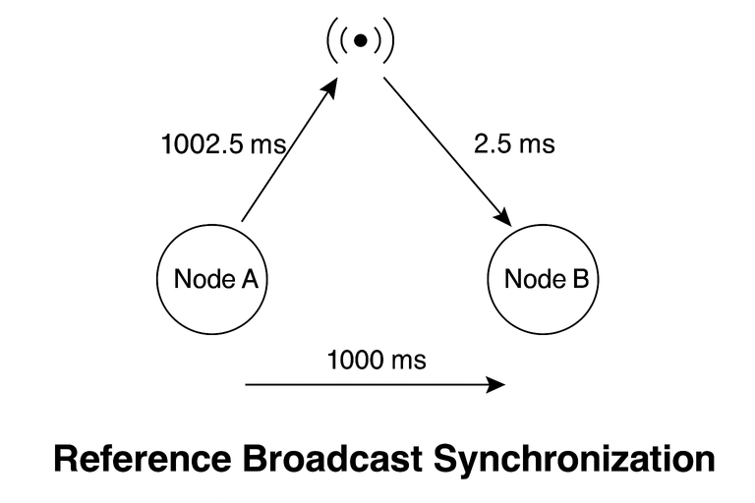
1.1.1.4 THUẬT TOÁN THAM CHIẾU QUẢNG BÁ (REFERENCE BROADCAST SYNCHRONIZATION – RBS)
Thuật toán RBS được thiết kế cho môi trường mạng broadcast, đặc biệt trong mạng không dây, nhằm loại bỏ độ bất định do trễ truyền của phía gửi.
Ưu điểm của RBS: do chỉ đóng dấu thời gian ở bên nhận, nó loại bỏ hầu hết độ trễ bất định ở phía gửi (như hàng đợi, tranh chấp MAC, v.v.) – vốn là phần khó dự đoán nhất khi truyền không dây.
Ví dụ, nếu nút A thấy gói đến lúc 1002.5ms theo clock A, nút B thấy đến lúc 1000ms theo clock B, thì có thể suy ra clock A đang chạy nhanh hơn B ~2.5ms. Bằng cách này, RBS cho phép các nút tính toán độ lệch tương đối giữa đồng hồ của nhau rất chính xác
Notes:
đọc tiếp dòng 1:
ý tưởng chính: một nút phát đi một gói tham chiếu thời gian không chứa timestamp; tất cả các nút lân cận nhận được gói sẽ ghi lại thời điểm nhận theo đồng hồ cục bộ của mình. Lưu ý mỗi nút nhận có thể nhận gói ở thời điểm khác nhau do khác biệt clock local. Sau đó các nút trao đổi với nhau các timestamp vừa ghi để so sánh. Vì cùng một sự kiện (gói đến) mà các nút ghi nhận thời gian khác nhau, chênh lệch giữa các timestamp này phản ánh đúng chênh lệch pha giữa đồng hồ các nút
đọc tiếp dòng 2:
Kết quả là độ chính xác cao hơn đáng kể so với việc gửi kèm timestamp thông thường. RBS thường dùng để đồng bộ cục bộ trong một nhóm broadcast 1 hop. Trong mạng nhiều hop, có thể thực hiện đồng bộ từng hop một: hai nút xa nhau có thể gián tiếp so sánh thời gian nếu có một chuỗi các nút trung gian chia sẻ các gói tham chiếu chung. RBS phù hợp cho các mạng sensor, IoT cần đồng bộ tương đối chính xác mà không cần biết giờ UTC tuyệt đối.
1002.5ms: Một nghìn không trăm lẻ hai phẩy năm mili giây

Slide 11
01
ĐỒNG HỒ LAMPORT
2. THỜI GIAN VÀ ĐỒNG HỒ LOGIC
02
ĐỒNG HỒ VECTOR
03
TRẠNG THÁI TOÀN CỤC

Slide 12
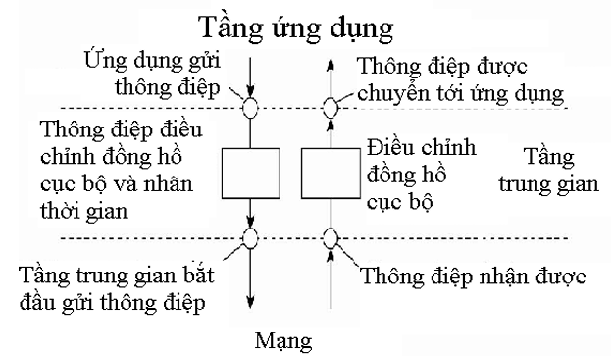
2. THỜI GIAN VÀ ĐỒNG HỒ LOGIC
Trong hệ thống phân tán, các tiến trình hoạt động trên nhiều máy khác nhau, không chia sẻ bộ nhớ chung, cũng không có đồng hồ vật lý hoàn toàn đồng bộ
Nếu hai tiến trình không tương tác với nhau thì có đồng bộ thời gian hay không cũng không ảnh hưởng đến hoạt động của chúng
Leslie Lamport là người đầu tiên đã đưa ra khái niệm đồng hồ logic vào năm 1978, đó là cơ chế ghi nhận các sự kiện xảy ra trên các tiến trình để xác định thứ tự của chúng
Hình vẽ thể hiện nhiệm vụ của tầng trung gian trong việc gán nhãn thời gian logic cho mỗi sự kiện, đồng hồ logic sẽ được điều chỉnh mỗi khi nhận được thông điệp từ tầng ứng dụng hoặc từ mạng
Notes:
- Trong hệ thống phân tán, rất khó duy trì tính đồng bộ về thời gian vật lý giữa các máy tính, mỗi tiến trình sẽ chấp nhận những giá trị chênh lệch khác nhau. Một số hệ thống sử dụng đồng hồ vật lý để giải quyết xung đột, thao tác cập nhật cuối cùng sẽ thắng, chúng chấp nhận rủi ro khi mất đồng bộ thời gian. Bốn giải thuật đồng bộ thời gian vật lý không thể đảm bảo chính xác tuyệt đối, chỉ dựa vào thời gian vật lý sẽ không đảm bảo tính nhất quán cũng như độ tin cậy
- Nếu hai tiến trình không tương tác với nhau thì có đồng bộ thời gian hay không cũng không ảnh hưởng đến hoạt động của chúng, nhưng đó là các ứng dụng chạy độc lập trên một máy tính chứ không phải hệ thống phân tán. Các tiến trình chỉ cần xác định thứ tự các sự kiện mà không quan tâm đến thời gian vật lý, do đó cần phải có cơ chế theo dõi các sự kiện này
- Vào năm 1978 Leslie Lamport là người đầu tiên đã đưa ra khái niệm đồng hồ logic,
đó là cơ chế ghi nhận các sự kiện xảy ra trên các tiến trình để xác định thứ tự của chúng.
Đồng hồ logic hoạt động độc lập với đồng hồ vật lý trên các máy tính và cũng không phụ
thuộc vào độ trễ của mạng. Đồng hồ logic được cài đặt trong các tiến trình, nó được cài đặt trong tầng trung gian và thực hiện nhiệm vụ gán thời gian logic cho mỗi sự kiện, dựa
trên chuỗi các giá trị này có thể suy luận tính nhân quả giữa các sự kiện, nó cũng được sử
dụng để phát hiện tương tranh
- Hình vẽ thể hiện nhiệm vụ của tầng trung gian trong việc
gán nhãn thời gian logic cho mỗi sự kiện, đồng hồ logic sẽ được điều chỉnh mỗi khi nhận
được thông điệp từ tầng ứng dụng hoặc từ mạng

Slide 13
2.1 ĐỒNG HỒ LAMPORT
2.1.1 NGUYÊN LÝ HOẠT ĐỘNG
Để đồng bộ đồng hồ logic, Lamport dựa trên quan điểm nhân quả và đưa ra định nghĩa mối quan hệ gọi được gọi là "xảy ra trước"
Khi ta có a->b thì a xảy ra trước b thì tất cả các tiến trình trong hệ phân tán thỏa mãn sự kiện a xảy ra trước rồi đến sự kiện b
Nếu a xảy ra trước b thì a→b là đúng
Nếu a là sự kiện bản tin được gửi bởi một tiến trình nào đó và b là sự kiện bản tin đó được nhận bởi một tiến trình khác thì quan hệ a→ b là đúng
Quan hệ xảy ra trước có tính bắc cầu: a→ b, b→c thì a→c
Notes:
Nguyên lý hoạt động của đồng hồ lamport
Ta xét định nghĩa mối quan hệ xảy ra trước

Slide 14
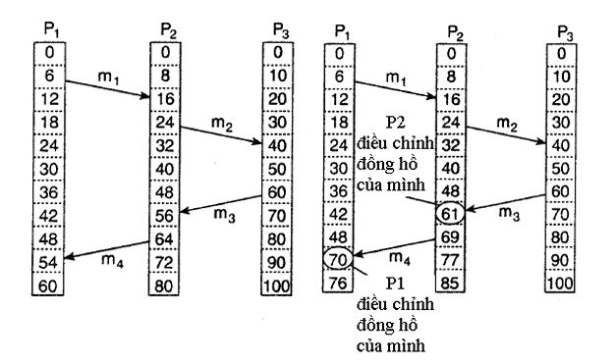
2.1 ĐỒNG HỒ LAMPORT
2.1.1 NGUYÊN LÝ HOẠT ĐỘNG
Mỗi tiến trình Pi có bộ đếm Ci để đánh dấu thời điểm xảy tra các sự kiện trong tiến trình, sự kiện ở đây có thể là nội tại trong tiến trình hoặc là những sự kiện gửi và nhận thông điệp từ tiến trình khác
Cập nhật bộ đếm Ci cho tiến trình Pi như sau
(1) Trước khi thực thi sự kiên Pi thực thi Ci ←Ci+1
(2) Khi tiến trình Pi gửi 1 thông điệp m cho Pj, nó sẽ set timestamp ts(m) băng Ci sau khi đã thực hiện ở bước trước
(3) Khi nhận được thông điệp m, tiến trình Pj điều chỉnh bộ đếm cục bộ của chính nó là Cj ← max {Cj, ts(m)}. Sau đó nó sẽ thực hiện bước (1) và gửi thông điệp đến ứng dụng
Notes:
Mỗi tiến trình Pi có bộ đếm Ci để đánh dấu thời điểm xảy tra các sự kiện trong tiến
trình, sự kiện ở đây có thể là nội tại trong tiến trình hoặc là những sự kiện gửi và nhận
thông điệp từ tiến trình khác. Trước khi thực hiện một sự kiện, tiến trình Pi tăng bộ đếm
thêm 1 đơn vị, nghĩa là Ci ← Ci + 1. Nếu tiến trình Pi gửi thông điệp m cho tiến trình Pj
thì nó đính kèm nhãn thời gian ts (m) =Ci . Nhận được thông điệp m, tiến trình Pj tăng bộ
đếm Cj thêm 1 đơn vị để đánh dấu đã có sự kiện xảy ra, nhãn thời gian mới của bộ đếm
Cj là giá trị lớn nhất khi so sánh vói nhãn thời gian trong thông điệp nhận được, nghĩa là
Cj ← max{Cj , ts (m)}
- Minh họa cách điều chỉnh đồng hồ logic, mỗi tiến trình có bộ đếm thời gian logic riêng nhưng nhịp đếm không giống nhau, ban đầu giá trị đồng hồ trên mỗi tiến trình đều bằng 0. Cùng khoảng thời gian vật lý, tiến tình P1 chỉ đếm được 6 nhịp trong khi đó tiến trình P2 đếm được 8 nhịp và tiến trình P3 đếm được 10 nhịp. Tại nhãn thời gian 6, tiến trình P1 gửi thông điệp m1 cho tiến trình P2, mất bao lâu để thông điệp này đến đích tùy thuộc vào việc lựa chọn đồng hồ nào, cụ thể trường hợp này P2 ghi nhận tại
nhãn 16 và nó hiểu rằng thời gian di chuyển thông điệp hết 10 đơn vị. Tương tự như vậy, 138 thời gian di chuyển của thông điệp m2 là 16 đơn vị, cả hai giá trị này đều là những số
dương cho nên P2 và P3 đều chấp nhận
- Xét thông điệp m3, thời điểm rời khỏi tiến trình P3 là 60 và đến đích là 56, như vậy
tiến tình P2 nhận thấy thời gian lưu chuyển là -4, đây là giá trị không thể chấp nhận được
và cần phải có biện pháp ngăn chặn hiện tượng này. Giải pháp của Lamport suy luận trực
tiếp từ quan hệ xảy ra trước, vì m3 rời đi tại thời điểm 60 thì thời điểm đến nhanh nhất
phải là 61. Nếu giá trị nhãn thời gian tại điểm nhận nhỏ hơn hoặc bằng nhãn thời gian bên
gửi thì bên nhận sẽ cộng thêm một đơn vị vào nhãn thời gian gửi, như vậy tiến trình P2
phải điều chỉnh từ 56 thành 61. Sau 8 đơn vị thời gian, thông điệp m4 rời khỏi P2, như vậy
thời điểm gửi đi sẽ là 69 và đến đích tại thời điểm 54, do đó P1 sẽ phải điều chỉnh đồng
hồ thành giá trị 70

Slide 15
2.1 ĐỒNG HỒ LAMPORT
2.1.1 ƯU VÀ NHƯỢC ĐIỂM
Ưu điểm:
Đơn giản và dễ triển khai
Chi phí giao tiếp thấp
Không cần đồng hồ vật lý đồng bộ
Nhược điểm:
Không phát hiện được sự kiện tương tranh
Không phản ánh đúng quan hệ nhân quả đầy đủ
Thiếu thông tin về toàn hệ thống
Notes:
Ưu điểm:
- Đơn giản, dễ triển khai
Chỉ cần duy trì một số nguyên tại mỗi tiến trình.
Việc tăng hoặc so sánh thời gian là cực kỳ nhẹ về tính toán và bộ nhớ.
- Chi phí giao tiếp thấp
Khi gửi thông điệp, chỉ cần đính kèm một giá trị thời gian duy nhất → ít tốn băng thông.
- Không cần đồng hồ vật lý đồng bộ
Giải pháp độc lập với thời gian thực, không cần GPS hay NTP để đồng bộ
Nhược điểm
- Không phát hiện được sự kiện tương tranh
Chỉ đảm bảo chiều thuận (a → b ⇒ C(a) < C(b))
Nhưng ngược lại không đúng: C(a) < C(b) không đảm bảo rằng a → b
- Không phản ánh đúng quan hệ nhân quả đầy đủ
Chỉ đảm bảo chiều thuận (a → b ⇒ C(a) < C(b))
Nhưng ngược lại không đúng: C(a) < C(b) không đảm bảo rằng a → b
- Thiếu thông tin về toàn hệ thống
Đồng hồ Lamport chỉ cho biết thời gian nội tại và không biết được trạng thái của tiến trình khác.

Slide 16
2.2 ĐỒNG HỒ VECTOR
2.2.1 NGUYÊN LÝ HOẠT ĐỘNG
Trong một số trường hợp, áp dụng đồng hồ vector có thể đưa ra kết luận về tính nhân quả của hai sự kiện trên, do đó người ta nói đồng hồ vector là nhân quả hóa các sự kiện phi nhân quả
Giải thuật đưa ra một vetor clocks VC(a) gán cho sự kiện a có thuộc tính nếu VC(a) < VC(b) thì sự kiện a là nguyên nhân của b
Trong vector clock mỗi tiến trình Pi lưu giữ một VCi với giá trị N (các tiến trình khác nhau thì N khác nhau)
VCi[i] là số các sự kiện đã xảy ra tại Pi. Nếu VCi[j] = k nghĩa là Pi biết đã có k sự kiện đã xảy ra tại Pj
Yêu cầu là mỗi khi có sự kiện mới xảy ra ở tiến trình Pi thì phải tăng VCi[i] và phải đảm bảo vector này được gửi cùng thông điệp suốt trong quá trình
Từ đó bên nhận sẽ biết được đã có bao nhiêu sự kiện xảy ra tại Pi. Quan trọng hơn phía nhận sẽ báo cho biết là đã có bao nhiều sự kiện ở các tiến trình khác đã xảy ra trước khi Pi gửi thông điệp m
Notes:
- Đồng hồ Lamport mới chỉ đề cập đến kết quả mà chưa nói đến nguyên nhân, nếu
sự kiện a xảy ra trước sự kiện b thì nhãn thời gian xảy ra sự kiện a phải nhỏ hơn nhãn
thời gian xảy ra sự kiện b, nghĩa là C (a) <C (b). Sẽ chưa thể kết luận về mối quan hệ
giữa hai sự kiện nếu biết giá trị nhãn thời gian của chúng, nếu C (a) <C (b) và chúng đều
là hai sự kiện trong một tiến trình hoặc của cùng một thông điệp thì có thể cam kết a→b,
ngược lại thì không thể cam kết sự kiện nào xảy ra trước
- Vấn đề nằm ở chỗ đồng hồ Lamport không nắm bắt được quan hệ nhân quả, đó là
lý do vì sao phải đưa ra khái niệm đồng hồ vector. Trong một số trường hợp, áp dụng
đồng hồ vector có thể đưa ra kết luận về tính nhân quả của hai sự kiện trên, do đó người
ta nói đồng hồ vector là nhân quả hóa các sự kiện phi nhân quả. Để theo dõi quan hệ nhân
quả thì chỉ cần gán cho mỗi sự kiện một tên duy nhất, chẳng hạn tổ hợp định danh tăng
tuần tự của các tiến trình, ký hiệu pk là sự kiện thứ k trong tiến trình P
- Dưới đây là nguyên lý hoạt động của đồng hồ vector clocks a gán cho sự kiện a

Slide 17
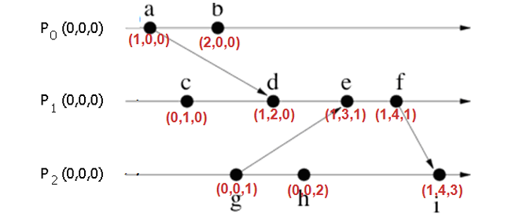
2.2 ĐỒNG HỒ VECTOR
2.2.1 NGUYÊN LÝ HOẠT ĐỘNG
Cách để cập nhật vector
(1) Thiết lập VCi[j] =0 với mọi j,i
(2) Sự kiện xảy ra ở Pi là nguyên nhân tăng VCi[i]
(3) Pi gắn một timestamp ts(m)=VCi vào mọi thông điệp gửi đi
(4) Khi Pi nhân được một thông điệp có ts(m) nó sẽ thiết lập VCi[j]=Max{Vi[j] ,ts(m)[j]} và tăng VCi[i]
Notes:
- Cách để cập nhật một vector
- Ví dụ minh họa quá trình điều chỉnh đồng hồ vector trong hệ thống gồm ba tiến trình, ký hiệu P0, P1 và P2. Mỗi tiến trình xây dựng một vector gồm ba phần tử, mỗi phần tử tương ứng với nhãn thời gian của một tiến trình, ban đầu giá trị của tất cả các phần tử đều bằng 0. Tiến trình P0 gửi thông điệp cho tiến trình P1, đồng hồ vector tăng giá trị của phần tử tương ứng với tiến trình của nó thêm 1 đơn vị, do đó nhãn thời gian vector của nó là (1,0,0), giá trị này được đính kèm thông điệp để gửi đến tiến trình P1. Tiến trình P1 thực hiện sự kiện nội tại c, phần tử tương ứng với tiến trình P1 được tăng thêm một đơn vị, do đó nhãn thời gian vector là (0,1,0). Nhận được thông điệp từ tiến trình P0, phần tử tương ứng với tiến trình P1 cũng được tăng thêm một đơn vị và giá trị mới là (0,2,0). Tiến trình P1 bóc tách thời gian (1,0,0) đính kèm với thông điệp nhận được, duyệt từng phần tử của các nhãn thời gian (1,0,0) và (0,2,0) để lấy giá trị lớn nhất, max{(1,0,0) , (0,2,0)} là (1,2,0), đó là giá trị mới của đồng hồ vector trên tiến trình P1, quá trình tương tự như vậy cũng được thực hiện cho các sự kiện khác xảy ra trên cả ba tiến trình
- Để xác định mối tương quan giữa các sự kiện khi biết nhãn thời gian vector của chúng thì chỉ cần so sánh giá trị của chúng

Slide 18
2.2 ĐỒNG HỒ VECTOR
2.2.2 ƯU VÀ NHƯỢC ĐIỂM
Ưu điểm:
Phát hiện chính xác quan hệ nhân quả
Hỗ trợ nhiều ứng dụng nâng cao
Phù hợp cho môi trường không đồng bộ
Nhược điểm:
Tốn bộ nhớ hệ thống
Chi phí tính toán lớn hơn
Khó triển khai trong hệ thống quy mô lớn và động
Notes:
Ưu điểm
- Phát hiện chính xác quan hệ nhân quả
Với hai sự kiện a và b, nếu V(a) < V(b) thì chắc chắn a → b.
Ngược lại, nếu V(a) và V(b) không thể so sánh → sự kiện tương tranh.
→ Hệ thống biết rõ mối quan hệ giữa mọi sự kiện: xảy ra trước, xảy ra sau, hay đồng thời.
- Hỗ trợ nhiều ứng dụng nâng cao
Phát hiện sự kiện tương tranh (concurrent)
Xác định tình trạng nhất quán trong truyền thông
Phù hợp cho các bài toán như định tuyến thông điệp, phát hiện lỗi, kiểm tra nhất quán dữ liệu, kiểm soát phiên bản…
- Phù hợp cho môi trường không đồng bộ
Không cần đồng hồ vật lý hoặc đồng bộ hệ thống.
Dễ áp dụng trong hệ thống phân tán quy mô lớn, không đồng bộ
Nhược điểm
- Tốn bộ nhớ hệ thống
Mỗi tiến trình phải lưu một vector kích thước n (với n là số tiến trình trong hệ thống)
Khi hệ thống lớn (n lớn) → chi phí lưu trữ cao
- Chi phí tính toán lớn hơn
Phải so sánh từng phần tử của vector khi nhận thông điệp
Mỗi lần xử lý sự kiện cần cập nhật vector → phức tạp hơn nhiều so với chỉ tăng một biến số như Lamport
- Khó triển khai trong hệ thống quy mô lớn và động
Khi số lượng tiến trình thay đổi (tiến trình vào – ra động) → quản lý vector đồng hồ phức tạp
Cần có chiến lược gán chỉ số và cập nhật lại các vector → phức tạp trong thực tế

Slide 19
2.2 ĐỒNG HỒ VECTOR
2.2.3 SO SÁNH VỚI ĐỒNG HỒ LAMPORT
Tiêu chí | Đồng hồ Lamport | Đồng hồ vector
Nhận biết nhân quả | Một chiều | Chính xác
Phân biệt tương tranh | Không | Có
Kích thước dữ liệu | Nhỏ (1 giá trị) | Lớn (vector n phần tử)
Giao tiếp | Nhẹ | Tốn băng thông
Chi phí tính toán | Thấp | Cao
Triển khai quy mô lớn | Dễ | Khó hơn
Notes:
Dưới đây là bảng so sánh giữa đồng hồ lamport và đồng hồ vector

Slide 20
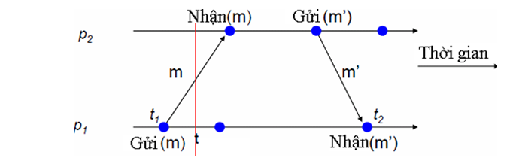
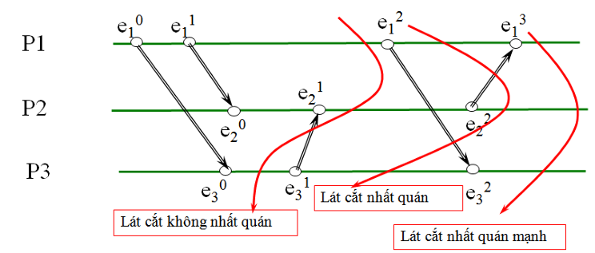
2.3 TRẠNG THÁI TOÀN CỤC
2.3.1 NGUYÊN LÝ HOẠT ĐỘNG
Trạng thái toàn cục của hệ thống phân tán được đặc trưng bởi trạng thái của từng tiến trình và các thông điệp đang lưu chuyển trên mạng
Khái niệm lát cắt toàn cục không hề tồn tại trong thực tế, vì vậy cần phải nới lỏng điều kiện, thay cho trạng thái toàn cục của hệ thống sẽ sử dụng trạng thái toàn cục nhất quán
Lịch sử các sự kiện trên mỗi tiến trình, khái niệm lát cắt giờ đây được định nghĩa lại, nó mô tả sự kiện cuối cùng mà sự kiện này được ghi lại cho mỗi tiến trình
Lát cắt đóng vai trò quan trọng trong việc phục hồi hệ thống sau khi lỗi xảy ra, cách xác định nó dựa trên nhãn thời gian vector được lưu lại trong lịch sử tiến trình
Notes:
- Tại một thời điểm bất kỳ, trạng thái toàn cục của hệ thống phân tán được đặc trưng bởi trạng thái của từng tiến trình và các thông điệp đang lưu chuyển trên mạng. Một trong những phương pháp để xác định trạng thái toàn cục là sử dụng lát cắt, lát cắt mô tả sự kiện cuối cùng mà sự kiện này được ghi lại cho mỗi tiến trình, bằng cách này nó có thể kiểm tra tất cả các thông điệp nhận đều tương ứng với các thông điệp gửi được ghi lại trên lát cắt.
- Hình vẽ thể hiện ý tưởng lát cắt, hệ thống có thể qui định thời điểm t tất cả các tiến trình đồng loạt ghi trạng thái, nhưng rất tiếc hệ thống lại không có đồng hồ tuyệt đối. Cũng có thể triển khai bằng cách tiến trình điều phối gửi thông điệp yêu cầu ghi trạng thái đến tất cả các thành viên, tuy nhiên trễ kênh truyền làm cho giải pháp này không thực hiện được. Cả hai giải pháp đều không thể ghi nhận trạng thái của các kênh truyền, không thể biết có bao nhiêu thông điệp và vị trí của chúng
- Khái niệm lát cắt toàn cục không hề tồn tại trong thực tế, vì vậy cần phải nới lỏng
điều kiện, thay cho trạng thái toàn cục của hệ thống sẽ sử dụng trạng thái toàn cục nhất
quán. Mỗi tiến trình đều ghi lại sự kiện xảy ra trong quá trình hoạt động, thông tin bao
144 gồm nhãn thời gian vector và các thao tác đã thực hiện
- Hình dưới thể hiện ba loại lát cắt, trạng thái toàn cục S của hệ thống sẽ tương ứng
với từng loại lát cắt. Lát cắt C là nhất quán khi và chỉ khi với mọi sự kiện e nằm trong lát
cắt, nếu sự kiện f là nguyên nhân sự kiện e thì f cũng phải nằm trong lát cắt, nghĩa là nếu
với mọi e thuộc C và tồn tại f → e thì f thuộc C. Lát cắt là nhất quán mạnh khi và chỉ khi mọi sự kiện trong các quan hệ nhân quả đều thuộc về lát cắt, nghĩa là với mọi quan hệ f → e thì f ,e thuộc C. Các trường hợp khác gọi là lát cắt không nhất quán, chỉ cần một sự kiện nằm trong lát cắt nhưng nguyên nhân của nó không nằm trong lát cắt
- Lát cắt nhất quán mạnh thể hiện tất cả các sự kiện gửi và nhận thông điệp đều đã
được lưu trong lịch sử tiến, lát cắt nhất quán thể hiện đã lưu sự kiện gửi nhưng chưa lưu
sự kiện nhận thông điệp, lát cắt không nhất quán thể hiện đã lưu sự kiện nhận nhưng chưa lưu sự kiện gửi thông điệp. Lát cắt đóng vai trò quan trọng trong việc phục hồi hệ thống sau khi lỗi xảy ra, cách xác định nó dựa trên nhãn thời gian vector được lưu lại trong lịch sử tiến trình

Slide 21









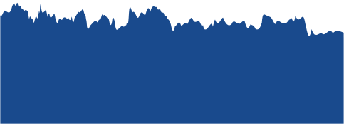
3. CÁC GIẢI THUẬT LOẠI TRỪ TƯƠNG HỖ PHÂN TÁN
GIẢI THUẬT TẬP TRUNG
GIẢI THUẬT KHÔNG TẬP TRUNG
GIẢI THUẬT PHÂN TÁN
GIẢI THUẬT THẺ BÀI
Notes:
Tương tranh là một trong những vấn đề trong các hệ thống phân tán, nếu nhiều tiến trình cùng truy nhập tài nguyên có thể dẫn đến hiện tượng xung đột, dẫn đến suy giảm hiệu năng hoặc bỏ sót các yêu cầu xử lý.
Nguyên tắc của các giải thuật dựa trên quan
điểm loại trừ lẫn nhau, đó là biện pháp kiểm soát tương tranh để ngăn chặn xung đột. Để giải quyết vấn đề này, một số giải thuật loại trừ tương hỗ đã được đề xuất dựa trên phương pháp sử dụng thẻ bài hoặc cấp quyền truy nhập. Các giải thuật đều đáp ứng yêu cầu công bằng cho mọi tiến trình, mỗi tiến trình đều có quyền sử dụng tài nguyên sau một
khoảng thời gian chờ đợi hữu hạn.

Slide 22
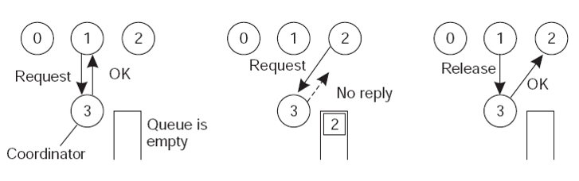
3.1 Giải thuật tập trung
Nguyên lý hoạt động:
1 tiến trình điều phối duy nhất
3 thông điệp: REQUEST, GRANT, RELEASE
Cơ chế FIRST IN FIRST OUT
Nguyên lý giải thuật tập trung
(Nguồn: GIÁO TRÌNH CÁC HỆ THỐNG PHÂN TÁN - HVCNBCVT )
Notes:
- Đầu tiên, và cũng là nguyên tắc quan trọng nhất, đó là sự tồn tại của một tiến trình điều phối duy nhất
- Tiến trình này như trung tâm quản lý cho một tài nguyên dùng chung. Bất kỳ tiến trình nào khác trong hệ thống muốn truy cập tài nguyên này đều phải gửi yêu cầu đến và nhận được sự cho phép từ một mình tiến trình này.
- Các tiến trình khác giao tiếp với tiến trình điều phối ba loại thông điệp:
REQUEST (Yêu cầu): Khi một tiến trình muốn sử dụng tài nguyên, nó gửi một thông điệp REQUEST đến người điều phối. Đây là bước "xin phép".
GRANT (Cho phép): Nếu tài nguyên đang rảnh, tiến trình điều phối sẽ gửi lại một thông điệp GRANT cho tiến trình đó. Đây là bước "cấp quyền".
RELEASE (Giải phóng): Sau khi sử dụng xong, tiến trình phải gửi thông điệp RELEASE để báo cho tiến trình điều phối biết rằng tài nguyên đã sẵn sàng cho tiến trình tiếp theo.
- Tiến trình điều phối sẽ duy trì một hàng đợi (queue). Yêu cầu nào đến trước sẽ được xếp vào trước. Khi tài nguyên được giải phóng, tiến trình đầu tiên trong hàng đợi sẽ được cấp quyền

Slide 23
3.1 Giải thuật tập trung
Ưu điểm:
Đơn giản
Hiệu quả về số lượng thông điệp
Đảm bảo tính công bằng
Nhược điểm:
Điểm lỗi duy nhất
Hiệu năng kém khi có tần suất truy cập tài nguyên cao
Khó phát hiện lỗi
Notes:
Giải thuật này có 3 ưu điểm chính:
- Đầu tiên, đó là sự Đơn giản. Logic 'xin-cho' của giải thuật này rất trực quan, dễ hiểu và dễ dàng triển khai trong thực tế.
- Thứ hai, nó cực kỳ Hiệu quả về số lượng thông điệp. Mỗi lần vào vùng găng chỉ cần đúng 3 thông điệp, bất kể hệ thống lớn hay nhỏ. Đây là con số tối ưu, giúp giảm đáng kể lưu lượng mạng
- Và cuối cùng, nó Đảm bảo tính công bằng. Nhờ cơ chế hàng đợi First-In-First-Out, không có tiến trình nào bị rơi vào tình trạng bỏ đói. Ai đến trước sẽ được phục vụ trước, rất minh bạch và rõ ràng.
Tuy nhiên, bên cạnh những ưu điểm đó là những nhược điểm rất rõ ràng:
- Nhược điểm lớn nhất, đó là sự tồn tại của một Điểm lỗi duy nhất. Toàn bộ hệ thống phụ thuộc vào một mình tiến trình điều phối. Nếu nó bị lỗi, toàn bộ cơ chế quản lý tài nguyên sẽ sụp đổ, không ai có thể truy cập được nữa
- Tiếp theo, Hiệu năng sẽ kém đi khi có tần suất truy cập tài nguyên cao. Khi có quá nhiều yêu cầu đổ về cùng lúc, tiến trình điều phối sẽ trở thành một 'nút thắt cổ chai', gây ra độ trễ và làm giảm hiệu suất chung của toàn hệ thống
- Cuối cùng, việc phát hiện lỗi cũng rất khó khăn. Khi một tiến trình gửi yêu cầu mà không nhận được phản hồi, nó không thể biết chắc chắn liệu tiến trình điều phối đã bị lỗi, hay chỉ đơn giản là đang bận và yêu cầu của nó đang được xếp hàng. Sự mập mờ này gây khó khăn cho việc xử lý lỗi một cách tự động.
=> Như vậy, chúng ta có thể thấy giải thuật Tập trung là một sự đánh đổi rõ ràng: chúng ta có được sự đơn giản và hiệu quả, nhưng phải trả giá bằng độ tin cậy và khả năng mở rộng. Việc lựa chọn nó hay không phụ thuộc hoàn toàn vào yêu cầu cụ thể của hệ thống mà chúng ta xây dựng.

Slide 24
3.2 Giải thuật không tập trung
Nguyên lý hoạt động:
Có nhiều tiến trình điều phối
3 thông điệp: REQUEST, GRANT, RELEASE
Cơ chế bỏ phiếu
Ưu điểm:
Có khả năng chịu lỗi cao
Nhược điểm:
Phức tạp
Tốn nhiều thông điệp
Notes:
Nguyên lý của giải thuật này có thể được tóm gọn qua ba đặc điểm chính
- Đầu tiên, nó không có một, mà có nhiều tiến trình điều phối. Quyền lực không còn tập trung ở một nơi mà được phân tán ra, mỗi điều phối viên quản lý một bản sao của tài nguyên
- Thứ hai, để truy cập tài nguyên, một tiến trình phải sử dụng cơ chế bỏ phiếu. Nó sẽ gửi thông điệp REQUEST đến tất cả các điều phối viên để xin phiếu bầu. Nó chỉ thắng khi nhận được sự đồng ý, tức là thông điệp GRANT, từ đa số (lớn hơn một nửa) số điều phối viên
- Cuối cùng, sau khi dùng xong, nó sẽ gửi thông điệp RELEASE đến tất cả các điều phối viên để giải phóng phiếu bầu, tạo cơ hội cho các tiến trình khác."
Phương pháp tiếp cận này mang lại những ưu và nhược điểm rất rõ ràng.
- Ưu điểm lớn nhất và cũng là mục tiêu thiết kế của nó, chính là có khả năng chịu lỗi cao. Vì quyết định dựa trên đa số, hệ thống vẫn có thể hoạt động bình thường ngay cả khi một vài tiến trình điều phối bị lỗi. Điều này đã giải quyết hoàn toàn vấn đề 'điểm lỗi duy nhất' của giải thuật tập trung."
- Tuy nhiên, sự đánh đổi là không nhỏ. Nhược điểm đầu tiên là nó Phức tạp hơn rất nhiều. Việc triển khai logic bỏ phiếu, thu thập kết quả, và xử lý các trường hợp tranh chấp đòi hỏi kỹ thuật cao hơn."
- Nhược điểm thứ hai là nó Tốn nhiều thông điệp. Mỗi lần xin quyền truy cập đòi hỏi phải gửi yêu cầu đến N điều phối viên, tạo ra lưu lượng mạng lớn hơn đáng kể so với giải thuật tập trung."

Slide 25
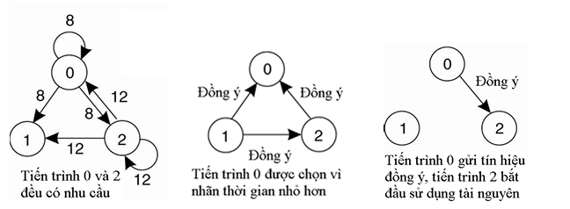
3.3 Giải thuật phân tán
Nguyên lý hoạt động:
Không có tiến trình điều phối
Xin phép tất cả mọi người
2 thông điệp: REQUEST, GRANT
Dùng dấu thời gian để xác định ưu tiên
Nguyên lý giải thuật phân tán
(Nguồn: GIÁO TRÌNH CÁC HỆ THỐNG PHÂN TÁN - HVCNBCVT )
Notes:
Nguyên lý đầu tiên và quan trọng nhất là Không có tiến trình điều phối. Trong giải thuật này, mọi tiến trình đều bình đẳng, không có một 'sếp' nào ra quyết định cả. Trách nhiệm được san sẻ cho tất cả mọi người."
"Vậy làm sao để sử dụng tài nguyên? Đó là nguyên lý thứ hai: Xin phép tất cả mọi người. Một tiến trình muốn vào vùng găng phải gửi yêu cầu và nhận được sự đồng ý từ TẤT CẢ các tiến trình khác trong hệ thống."
"Quá trình xin phép này sử dụng 2 loại thông điệp cơ bản: REQUEST để gửi yêu cầu đi, và GRANT để nhận lại sự đồng ý."
"Cuối cùng, để giải quyết xung đột khi nhiều người cùng xin phép, giải thuật Dùng nhãn thời gian để xác định ưu tiên. Yêu cầu nào có dấu thời gian nhỏ hơn, tức là 'cũ hơn', sẽ có quyền ưu tiên cao hơn."
Hình 4.15 minh họa hoạt động của giải thuật phân tán trong hệ thống gồm ba tiến
trình, tiến trình số 1 không có nhu cầu sử dụng tài nguyên. Tiến trình số 0 và tiến trình số
2 đều có nhu cầu sử dụng tài nguyên, chúng đính kèm nhãn thời gian của mình vào thông
điệp cấp phép truy nhập gửi đến các tiến trình khác.
Nhận được thông điệp, tiến trình số 1 phản hồi thông điệp chấp thuận cho cả hai tiến trình số 0 và 2, tiến trình số 2 nhận thấy nhãn thời gian 12 của nó lớn hơn nhãn thời gian 8 đính kèm thông điệp của tiến trình số 0 nên nó gửi thông điệp chấp thuận đến tiến trình số 0. Tiến trình số 0 đang có nhu cầu sử dụng tài nguyên, do đó nó chuyển yêu cầu của tiến trình số 2 vào hàng đợi, bản thân nó đã được cả hai thành viên còn lại của hệ thống chấp nhận, nghĩa là nó được cấp phép truy nhập tài nguyên. Sau khi tiến trình số 0 sử dụng xong tài nguyên, nó lấy yêu cầu từ hàng đợi và gửi thông điệp chấp nhận cho tiến trình số 2, lúc đó tiến trình số 2 mới được phép sử dụng tài nguyên

Slide 26
3.3 Giải thuật phân tán
Ưu điểm:
Đảm bảo tính công bằng
Nhược điểm:
Khả năng chịu lỗi kém
Chi phí thông điệp cao
Notes:
Ưu điểm lớn nhất và cũng là một mục tiêu quan trọng mà giải thuật này đạt được, đó là nó Đảm bảo tính công bằng
Nhờ việc sắp xếp các yêu cầu theo thứ tự của dấu thời gian, hệ thống đảm bảo rằng không có tiến trình nào bị 'bỏ đói' hay phải chờ đợi vô thời hạn. Mọi yêu cầu, sớm hay muộn, cũng sẽ đến lượt được phục vụ."
(Trỏ vào phần Nhược điểm)
"Tuy nhiên, giải thuật này đi kèm với những nhược điểm rất nghiêm trọng, khiến nó khó được áp dụng trong thực tế."
"Đầu tiên, đó là Khả năng chịu lỗi kém. Đây là gót chân Achilles của giải thuật. Nếu một tiến trình bất kỳ trong hệ thống bị lỗi và không gửi lại phản hồi, nó có thể khiến tất cả các tiến trình khác đang chờ bị chặn lại vô thời hạn. Về cơ bản, mỗi tiến trình là một điểm gây lỗi cho cả hệ thống."
"Thứ hai, đó là Chi phí thông điệp cao. Để vào được vùng găng, một tiến trình phải gửi và nhận tổng cộng 2*(N-1) thông điệp. Con số này tăng rất nhanh khi hệ thống có thêm tiến trình, gây tốn tài nguyên mạng và làm giảm hiệu suất chung."
(Kết luận)
"Như vậy, chúng ta có thể thấy đây là một sự đánh đổi rõ ràng: chúng ta đạt được sự công bằng hoàn hảo về mặt lý thuyết, nhưng phải trả giá bằng hiệu suất và độ tin cậy trong thực tế. Điều này làm cho giải thuật trở nên phù hợp hơn cho mục đích học thuật thay vì triển khai trong các hệ thống sản xuất quy mô lớn.

Slide 27
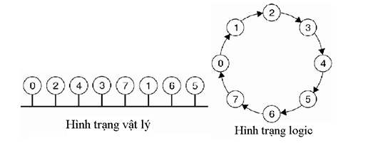
3.4 Giải thuật thẻ bài
Nguyên lý hoạt động:
Một thẻ bài duy nhất
Giữ thẻ bài = Có quyền
Luân chuyển thẻ bài
Nguyên lý giải thuật thẻ bài
(Nguồn: GIÁO TRÌNH CÁC HỆ THỐNG PHÂN TÁN - HVCNBCVT )
Notes:
"Nguyên lý hoạt động của nó cực kỳ đơn giản và được thể hiện qua ba điểm chính."
"Đầu tiên, trong toàn bộ hệ thống chỉ có Một thẻ bài duy nhất. Thẻ bài này là một thông điệp đặc biệt, tượng trưng cho quyền được phép truy cập vào tài nguyên dùng chung. Sự duy nhất của nó chính là chìa khóa để đảm bảo loại trừ tương hỗ."
"Nguyên tắc thứ hai, và cũng là cốt lõi: Giữ thẻ bài = Có quyền. Rất đơn giản, tiến trình nào đang giữ thẻ bài trong tay thì có độc quyền vào vùng găng. Mọi tiến trình khác không có thẻ bài đều phải chờ đợi."
"Và cuối cùng, để đảm bảo ai cũng có cơ hội, thẻ bài sẽ được Luân chuyển liên tục. Sau khi một tiến trình sử dụng xong, hoặc nếu không có nhu cầu, nó phải chuyển thẻ bài cho tiến trình kế tiếp theo một thứ tự đã định."
(Trỏ vào hai hình minh họa)
"Câu hỏi là, 'thứ tự đã định' đó là gì? Sơ đồ này giải thích rất rõ."
"Ở hình bên trái, chúng ta thấy 'Hình trạng vật lý'. Nó cho thấy các tiến trình có thể được sắp xếp một cách ngẫu nhiên trên mạng lưới. Vị trí vật lý của chúng không quan trọng."
"Điểm mấu chốt nằm ở hình bên phải, 'Hình trạng logic'. Mặc dù vị trí vật lý khác nhau, các tiến trình này tự tổ chức với nhau thành một vòng tròn logic. Ví dụ, tiến trình 0 sẽ luôn biết cách gửi thẻ bài cho tiến trình 1, tiến trình 1 gửi cho 2, và cứ thế... cho đến khi tiến trình 7 gửi lại cho 0."
"Chính vòng logic này đã xác định một cách rõ ràng con đường luân chuyển của thẻ bài."
(Kết luận)
"Như vậy, giải thuật thẻ bài hoạt động bằng cách chuyền một quyền truy cập duy nhất đi xung quanh một vòng logic. Đây là một cơ chế rất khác biệt so với các giải thuật dựa trên sự cho phép

Slide 28
3.4 Giải thuật thẻ bài
Ưu điểm:
Đảm bảo tính công bằng
Hiệu quả khi tải nặng
Nhược điểm:
Khả năng chịu lỗi kém
Không hiệu quả khi tải nhẹ
Độ trễ cao
Notes:
Về ưu điểm, đầu tiên, giải thuật này Đảm bảo tính công bằng tuyệt đối. Vì thẻ bài được luân chuyển tuần tự qua tất cả các tiến trình, mỗi tiến trình chắc chắn sẽ đến lượt được nhận quyền truy cập, không ai bị 'bỏ đói'."
"Thứ hai, nó rất Hiệu quả khi tải nặng. Khi có nhiều tiến trình liên tục muốn vào vùng găng, thẻ bài được sử dụng một cách tối ưu. Mỗi lần chuyển giao thẻ bài có thể phục vụ ngay cho một yêu cầu, giúp giảm thiểu thông điệp thừa."
(Trỏ vào phần Nhược điểm)
"Tuy nhiên, giải thuật này cũng có những nhược điểm rất lớn."
"Quan trọng nhất là Khả năng chịu lỗi kém. Nếu thẻ bài bị mất trên đường truyền, hoặc nếu một tiến trình trong vòng bị lỗi, toàn bộ hệ thống có thể bị ngưng trệ ngay lập tức."
"Tiếp theo, nó Không hiệu quả khi tải nhẹ. Nếu không có ai muốn dùng tài nguyên, thẻ bài vẫn liên tục được chuyền đi một cách vô ích, gây lãng phí băng thông mạng."
"Và cuối cùng là Độ trễ cao. Một tiến trình có thể phải chờ rất lâu để thẻ bài đi hết một vòng và quay lại với nó, ngay cả khi không có ai khác đang cần tài nguyên."

Slide 29
3. CÁC GIẢI THUẬT BẦU CHỌN
GIẢI THUẬT NỔI BỌT
GIẢI THUẬT VÒNG
BẦU CHỌN TRONG MÔI TRƯỜNG KHÔNG DÂY
BẦU CHỌN TRONG CÁC HỆ THỐNG QUI MÔ LỚN
Notes:
Nhiều tác vụ trong hệ thống phân tán yêu cầu phải tìm ra một tiến trình bất kỳ để
thực hiện vai trò điều phối hay thực hiện vai trò đặc biệt nào đó. Như vậy, cần thiết phải
có giải thuật để tìm ra một tiến trình duy nhất đóng vai trò điều phối hoặc khi tiến trình
điều phối gặp lỗi thì sẽ phải có quá trình bầu chọn để tìm ra một tiến trình khác thay thế

Slide 30
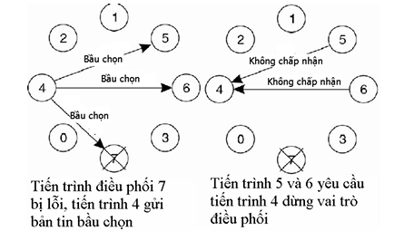
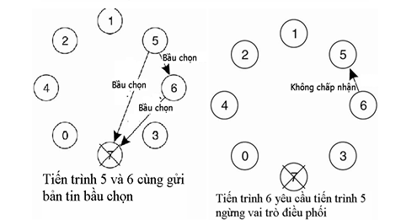
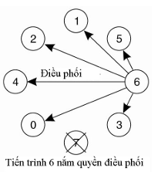
4.1 Giải thuật nổi bọt
Nguyên lý hoạt động:
Phát hiện lỗi và bắt đầu bầu cử
3 thông điệp: ELECTION, ALIVE, VICTORY
Tiến trình có định danh cao nhất đang hoạt động sẽ làm điều phối viên
Nguyên lý giải thuật nổi bọt
(Nguồn: GIÁO TRÌNH CÁC HỆ THỐNG PHÂN TÁN - HVCNBCVT )
Notes:
"Nguyên lý hoạt động của nó dựa trên ba ý chính:"
"Đầu tiên, mọi thứ bắt đầu khi một tiến trình Phát hiện lỗi và bắt đầu bầu cử. Tức là khi không còn liên lạc được với lãnh đạo hiện tại."
"Quá trình bầu cử này sử dụng 3 loại thông điệp: ELECTION để thách thức, ALIVE để đáp trả và chặn người yếu hơn, và VICTORY để thông báo lãnh đạo mới."
"Và quy tắc cốt lõi, cũng là mục tiêu cuối cùng của giải thuật là: Tiến trình có định danh (ID) cao nhất đang hoạt động sẽ làm điều phối viên."
(Trỏ vào sơ đồ minh họa để phân tích từng bước)
"Để hiểu rõ hơn, chúng ta hãy cùng phân tích ví dụ trong sơ đồ, giả sử lãnh đạo cũ là tiến trình 7 đã bị lỗi."
"Ở hình đầu tiên, tiến trình 4 phát hiện ra lỗi và bắt đầu cuộc bầu cử. Theo quy tắc, nó gửi thông điệp ELECTION đến tất cả những ai 'mạnh hơn' nó, là tiến trình 5 và 6."
"Sang hình thứ hai, cả 5 và 6 đều nhận được yêu cầu. Vì ID của chúng lớn hơn 4, chúng gửi lại tín hiệu ALIVE (được thể hiện bằng thông báo Không chấp nhận). Cuộc bầu cử của tiến trình 4 đến đây là kết thúc."
"Ở hình thứ ba, bây giờ, cả 5 và 6 đều tự mình bắt đầu một cuộc bầu cử mới, gửi yêu cầu đến những tiến trình có ID cao hơn chúng."
"Tiếp theo, ở hình thứ tư, sự 'bắt nạt' lại tiếp diễn. Tiến trình 6 nhận được yêu cầu từ 5. Vì 6 lớn hơn 5, nó lại gửi ALIVE để chặn tiến trình 5. Cuộc đua của tiến trình 5 cũng kết thúc tại đây."
"Và ở hình cuối cùng, chỉ còn lại tiến trình 6. Nó đã gửi yêu cầu cho tiến trình 7 nhưng không nhận được hồi âm. Vì không còn ai mạnh hơn nó phản hồi, tiến trình 6 biết rằng mình là người mạnh nhất còn lại. Nó gửi thông điệp VICTORY (được thể hiện bằng các mũi tên Điều phối) đến tất cả mọi người và chính thức trở thành lãnh đạo mới."

Slide 31
4.1 Giải thuật nổi bọt
Ưu điểm:
Đơn giản
Phục hồi nhanh
Hoạt động hiệu quả khi ổn định
Nhược điểm:
Chi phí thông điệp cao
Thiên vị tiến trình có ID cao
Notes:
Về ưu điểm, đầu tiên, giải thuật này có logic rất Đơn giản. Nguyên tắc 'kẻ mạnh nhất chiến thắng' rất thẳng thắn và dễ hiểu."
"Thứ hai, nó có khả năng Phục hồi nhanh. Ngay khi lỗi được phát hiện, một cuộc bầu cử sẽ được khởi xướng ngay lập tức để tìm ra lãnh đạo mới, giúp hệ thống không bị gián đoạn quá lâu."
"Và cuối cùng, nó Hoạt động hiệu quả khi ổn định. Khi lãnh đạo vẫn còn hoạt động tốt, không có bất kỳ thông điệp bầu cử nào được gửi đi, giúp tiết kiệm đáng kể tài nguyên mạng."
(Trỏ vào phần Nhược điểm)
"Tuy nhiên, giải thuật này cũng đi kèm những nhược điểm đáng kể."
"Nhược điểm lớn nhất là Chi phí thông điệp cao trong quá trình bầu cử. Ở trường hợp xấu nhất, hệ thống có thể tạo ra một 'thác' thông điệp khi các tiến trình lần lượt 'bắt nạt' nhau, gây tốn kém tài nguyên mạng."
"Một nhược điểm quan trọng khác là nó có tính Thiên vị đối với tiến trình có ID cao. Giải thuật luôn chọn người mạnh nhất làm lãnh đạo mà không xét đến các yếu tố khác như tải hiện tại hay hiệu năng. Điều này có thể dẫn đến việc một máy chủ vốn đã bận rộn lại tiếp tục gánh thêm trách nhiệm, và cũng gây ra sự gián đoạn không cần thiết khi một lãnh đạo cũ có ID cao được khôi phục."

Slide 32
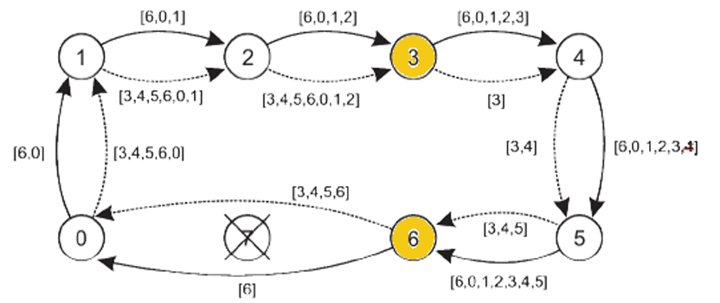
4.2 Giải thuật vòng
Nguyên lý hoạt động:
Phát hiện lỗi và bắt đầu bầu cử
Luân chuyển và ghi danh
2 thông điệp: ELECTION, VICTORY
Tiến trình có định danh cao nhất đang hoạt động sẽ làm điều phối viên
Nguyên lý bầu chọn bằng giải thuật vòng
(Nguồn: GIÁO TRÌNH CÁC HỆ THỐNG PHÂN TÁN - HVCNBCVT )
Notes:
Đầu tiên, cũng như các giải thuật bầu cử khác, mọi thứ bắt đầu khi một tiến trình Phát hiện lỗi và bắt đầu bầu cử."
"Nguyên lý cốt lõi của nó là Luân chuyển và ghi danh. Một thông điệp bầu cử sẽ được chuyền đi khắp vòng, và mỗi tiến trình nó đi qua sẽ 'ký tên' hay ghi danh ID của mình vào đó."
"Quá trình này sử dụng 2 loại thông điệp chính: ELECTION để thu thập danh sách ứng cử viên, và VICTORY để công bố người chiến thắng."
"Và cuối cùng, quy tắc để chọn ra người lãnh đạo rất đơn giản: Tiến trình có định danh cao nhất đang hoạt động sẽ làm điều phối viên."
(Trỏ vào sơ đồ minh họa để phân tích từng bước)
"Bây giờ, chúng ta hãy cùng theo dõi ví dụ trong sơ đồ để thấy rõ các nguyên lý này kết hợp với nhau như thế nào. Giả sử lãnh đạo cũ đã lỗi và tiến trình 3 là người khởi xướng cuộc bầu cử."
"Bước 1: Tiến trình 3 tạo một thông điệp ELECTION chỉ chứa ID của nó là [3] và gửi cho hàng xóm kế tiếp là tiến trình 4."
"Bước 2: Thông điệp này bắt đầu được luân chuyển đi khắp vòng. Như các bạn có thể thấy, mỗi khi một tiến trình nhận được thông điệp, nó sẽ ghi danh bằng cách thêm ID của mình vào cuối danh sách. Từ [3] thành [3,4], rồi [3,4,5], và cứ thế tiếp tục cho đến khi đi hết một vòng."
"Bước 3: Khi thông điệp quay trở lại tiến trình 3, nó sẽ chứa danh sách đầy đủ ID của tất cả các tiến trình còn hoạt động."
"Bước 4: Tiến trình 3 xem xét danh sách này và nhận ra rằng tiến trình số 6 có ID cao nhất. Sau đó, nó sẽ tạo và gửi đi thông điệp VICTORY mới, chứa [6], đi khắp vòng để thông báo cho mọi người biết lãnh đạo mới."
"Kết quả cuối cùng, như được tô vàng, tiến trình 6 đã trở thành điều phối viên mới của hệ thống."
(Kết luận)
"Như vậy, giải thuật Vòng đảm bảo rằng tất cả các tiến trình còn sống đều tham gia vào việc tìm ra lãnh đạo mới một cách có trật tự và đi đến cùng một kết quả

Slide 33
4.2 Giải thuật vòng
Ưu điểm:
Sử dụng ít thông điệp hơn giải thuật nổi bọt
Nhược điểm:
Tốc độ chậm
Khả năng chịu lỗi kém
Notes:
Ưu điểm chính của giải thuật Vòng khi so sánh với giải thuật Bắt nạt, đó là nó Sử dụng ít thông điệp hơn.
Quá trình bầu cử diễn ra một cách có trật tự với số lượng thông điệp có thể dự đoán được. Nó không tạo ra 'thác' thông điệp như trong kịch bản xấu nhất của giải thuật nổi bật, giúp giảm tải cho mạng lưới."
(Trỏ vào phần Nhược điểm)
"Tuy nhiên, giải thuật này có những nhược điểm cố hữu rất đáng kể."
"Đầu tiên và dễ thấy nhất là Tốc độ chậm. Thông điệp bầu cử phải đi tuần tự hết một vòng, và sau đó thông điệp công bố kết quả lại phải đi hết một vòng nữa. Quá trình này có thể mất rất nhiều thời gian, đặc biệt là trong các hệ thống có nhiều tiến trình."
"Thứ hai, giống như giải thuật Thẻ bài, nó có Khả năng chịu lỗi kém. Chỉ cần một tiến trình trong vòng bị lỗi, vòng logic sẽ bị 'đứt', ngăn cản việc luân chuyển thông điệp. Điều này có thể khiến cho cuộc bầu cử không bao giờ có thể kết thúc và hệ thống không tìm ra được lãnh đạo mới."
(Kết luận)
"Như vậy, giải thuật Vòng là một sự đánh đổi: chúng ta có được một quy trình bầu cử có trật tự và ít tốn kém thông điệp hơn trong một số trường hợp, nhưng phải chấp nhận tốc độ chậm và sự mong manh trước các lỗi của hệ thống.

Slide 34
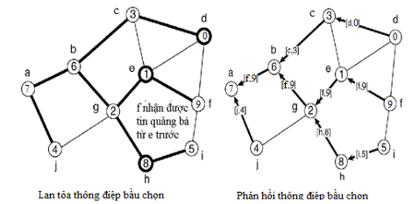
4.3 Bầu chọn trong môi trường không dây
Nguyên lý hoạt động:
Xây dựng cây và quảng bá thông điệp
Khởi xướng
Thiết lập quan hệ Cha-Con
Lan truyền tiếp
Chống lặp
Thu thập kết quả và phản hồi
Bắt đầu từ "lá"
Tổng hợp đi lên
Quyết định tại "gốc"
Thông báo người chiến thắng
Nguyên lý bầu chọn trong môi trường không dây
(Nguồn: GIÁO TRÌNH CÁC HỆ THỐNG PHÂN TÁN - HVCNBCVT )
Notes:
Giải thuật nổi bọt và giải thuật vòng dựa trên giả thiết việc phân phát các thông
điệp đáng tin cậy và hình trạng mạng không thay đổi, đó là những yêu cầu khó có thể đáp
ứng được trong môi trường không dây. Môi trường không dây thường chịu ảnh hưởng
của nhiều yếu tố về môi trường dẫn đến độ tin cậy truyền thông không cao, tồn tại nhiều đường đi đến các nút, điều đó có thể dẫn đến hiện tượng vòng lặp vô hạn.
Vasudevan đề xuất giải thuật bầu chọn trong môi trường không dây vào năm 2004,
thay vì lựa chọn một cách chính xác như các giải thuật bầu chọn nổi bọt hoặc giải thuật vòng thì chỉ cần chọn một thành viên tốt nhất. Ý tưởng của giải thuật là xây dựng cây tiến trình, nghĩa là về mặt logic sẽ chỉ tồn tại một đường đi duy nhất giữa các nút
Giải thuật chia làm hai giai đoạn:
Pha 1: Xây dựng cây và Quảng bá thông điệp
"Pha đầu tiên có mục tiêu là lan truyền thông tin về cuộc bầu cử và đồng thời tổ chức các tiến trình thành một cây phân cấp tạm thời."
"Đầu tiên, một tiến trình sẽ Khởi xướng cuộc bầu cử khi phát hiện ra lỗi của lãnh đạo."
"Nó gửi thông điệp ELECTION cho hàng xóm. Khi một tiến trình nhận được tin này lần đầu, nó sẽ Thiết lập quan hệ Cha-Con, coi người gửi là 'cha' của mình."
"Sau đó, nó tiếp tục Lan truyền tiếp thông điệp cho các hàng xóm khác của nó. Quá trình này cứ thế tiếp diễn, tạo ra một cấu trúc cây lan tỏa khắp mạng."
"Để tránh các vòng lặp vô hạn, cơ chế Chống lặp được áp dụng: nếu một tiến trình đã có 'cha' mà lại nhận được tin bầu cử từ một người khác, nó sẽ bỏ qua yêu cầu đó."
Pha 2: Thu thập kết quả và Phản hồi
"Khi cây đã hình thành, Pha 2 bắt đầu. Quá trình này sẽ đi theo chiều ngược lại để tìm ra người mạnh nhất."
"Quá trình phản hồi sẽ Bắt đầu từ các 'lá' của cây – những tiến trình ở ngoài cùng không có 'con'."
"Các tiến trình ở giữa sẽ đợi nhận đủ thông tin từ các con, chọn ra ID cao nhất mà nó biết, rồi Tổng hợp kết quả đó và báo cáo tiếp đi lên cho 'cha' của mình."
"Cuối cùng, tiến trình khởi xướng, tức là 'gốc' của cây, sẽ nhận được kết quả tổng hợp từ tất cả các nhánh. Nó sẽ thực hiện so sánh cuối cùng để Quyết định tại 'gốc' xem ai là người có ID cao nhất toàn hệ thống."
"Sau khi có kết quả, gốc sẽ Thông báo người chiến thắng cho toàn bộ mạng để mọi người cùng cập nhật."

Slide 35
4.3 Bầu chọn trong môi trường không dây
Ưu điểm:
Linh hoạt và thích ứng với cấu trúc mạng động
Hiệu quả hơn so với quảng bá đơn thuần
Phi tập trung hoàn toàn
Nhược điểm:
Phức tạp trong triển khai
Độ trễ cao
Chi phí thông điệp vẫn đáng kể
Notes:
Về ưu điểm, điểm mạnh lớn nhất của nó chính là Linh hoạt và Thích ứng với Cấu trúc mạng động. Giải thuật không yêu cầu một cấu trúc mạng cố định, nó tự khám phá và tổ chức mạng lưới thành một cây tạm thời, rất phù hợp với môi trường không dây hay thay đổi."
"Thứ hai, nó Hiệu quả hơn so với Quảng bá đơn thuần. Bằng cách xây dựng cây và chỉ lan truyền thông điệp một cách có cấu trúc, nó tránh được tình trạng 'bão thông điệp' và các vòng lặp vô hạn, điều mà một cơ chế quảng bá thông thường có thể gặp phải."
"Cuối cùng, nó mang tính Phi tập trung hoàn toàn. Bất kỳ tiến trình nào cũng có thể khởi xướng cuộc bầu cử, không có một tiến trình nào có vai trò đặc biệt, giúp tăng tính bền vững cho hệ thống."
(Trỏ vào phần Nhược điểm)
"Tuy nhiên, sự linh hoạt này cũng đi kèm với những đánh đổi."
"Đầu tiên, giải thuật này Phức tạp trong triển khai. Logic hai pha, quản lý trạng thái cha-con, và việc chờ đợi để tổng hợp kết quả làm cho việc lập trình và gỡ lỗi khó khăn hơn nhiều so với các giải thuật đơn giản."
"Tiếp theo, nó có thể có Độ trễ cao. Quá trình bầu cử phải chờ thông điệp lan tỏa hết toàn mạng, sau đó lại chờ kết quả được tổng hợp ngược trở về. Quá trình tuần tự này có thể mất nhiều thời gian."
"Và cuối cùng, mặc dù hiệu quả hơn quảng bá đơn thuần, Chi phí thông điệp vẫn đáng kể. Lượng thông điệp cần thiết vẫn khá lớn vì chúng phải di chuyển trên hầu hết các liên kết của mạng."
(Kết luận)
"Tóm lại, giải thuật này giải quyết được bài toán cốt lõi trong các môi trường mạng động, nhưng đòi hỏi sự đánh đổi về độ phức tạp trong triển khai và thời gian thực thi

Slide 36
4.4 Bầu chọn trong các hệ thống qui mô lớn
4.4.1 Giải thuật bầu cử phân cấp
Nguyên lý hoạt động:
Phân nhóm
Chọn Đại diện
Bầu cử hai cấp
Ưu điểm:
Khả năng mở rộng
Giảm chi phí thông điệp
Bản địa hóa lưu lượng
Nhược điểm:
Phức tạp hơn trong quản lý
Tạo ra các nút thắt cổ chai mới
Kém linh hoạt
Notes:
"Đầu tiên, về nguyên lý hoạt động, giải thuật này dựa trên triết lý 'chia để trị' thông qua ba bước chính:"
"Một là, hệ thống sẽ được Phân nhóm thành các cụm nhỏ hơn, dễ quản lý hơn."
"Hai là, mỗi nhóm sẽ Chọn ra một Đại diện, hay còn gọi là 'super-peer', để thay mặt cả nhóm."
"Và ba là, khi cần thiết, một cuộc Bầu cử hai cấp sẽ diễn ra: cấp thấp trong nhóm và cấp cao chỉ giữa các đại diện."
(Trỏ vào phần Ưu điểm)
"Phương pháp tiếp cận này mang lại ba ưu điểm vượt trội:"
"Lớn nhất chính là Khả năng mở rộng. Bằng cách giới hạn số lượng người tham gia bầu cử, giải thuật có thể hoạt động tốt ngay cả khi hệ thống có hàng ngàn hay hàng triệu tiến trình."
"Điều này trực tiếp dẫn đến ưu điểm thứ hai: Giảm chi phí thông điệp. Lưu lượng mạng cho một cuộc bầu cử thấp hơn rất nhiều so với các phương pháp khác."
"Và cuối cùng, nó giúp Bản địa hóa lưu lượng, vì hầu hết các giao tiếp chỉ diễn ra bên trong các nhóm nhỏ, giúp giảm tắc nghẽn chung trên toàn mạng."
(Trỏ vào phần Nhược điểm)
"Tuy nhiên, chúng ta cũng phải đối mặt với một số đánh đổi."
"Đầu tiên, giải thuật này Phức tạp hơn trong quản lý. Việc duy trì cấu trúc nhóm và xử lý khi một tiến trình đại diện bị lỗi đòi hỏi logic phức tạp hơn."
"Thứ hai, nó có thể Tạo ra các nút thắt cổ chai mới. Mỗi tiến trình đại diện trở thành một điểm trọng yếu cho chính nhóm mà nó quản lý."
"Cuối cùng, cấu trúc phân cấp này thường Kém linh hoạt trước sự thay đổi liên tục của các tiến trình trong mạng."
(Kết luận)
"Tóm lại, Giải thuật Bầu cử Phân cấp là một sự đánh đổi thông minh: chúng ta chấp nhận sự phức tạp trong quản lý để đổi lấy khả năng mở rộng cho các hệ thống quy mô rất lớn.

Slide 37
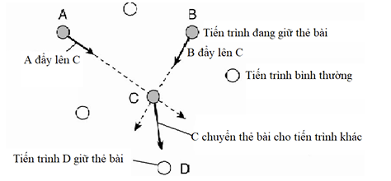
4.4 Bầu chọn trong các hệ thống qui mô lớn
4.4.2 Giải thuật tự tổ chức dựa trên lực tương tác
Nguyên lý hoạt động:
"Thẻ bài" là trách nhiệm
Lực đẩy
Trạng thái cân bằng
Ưu điểm:
Cực kỳ linh hoạt và thích ứng
Phi tập trung hoàn toàn
Có khả năng mở rộng tốt
Nhược điểm:
Không đảm bảo kết quả chính xác
Phức tạp về mặt lý thuyết
Có khả năng gây bất ổn
Nguyên lý di chuyển thẻ bài trong không gian hai chiều bằng lực đẩy
(Nguồn: GIÁO TRÌNH CÁC HỆ THỐNG PHÂN TÁN - HVCNBCVT )
Notes:
Nguyên lý hoạt động của nó dựa trên ba khái niệm chính:"
"Đầu tiên, chúng ta cần thay đổi cách suy nghĩ. Ở đây, 'Thẻ bài' không phải là phiếu bầu, mà đại diện cho một 'trách nhiệm' hoặc một phần công việc cần được xử lý trong hệ thống."
"Thứ hai là 'Lực đẩy'. Một tiến trình khi đang nắm giữ một 'trách nhiệm' sẽ có xu hướng 'đẩy' nó ra xa, tức là tìm cách chuyển giao cho một tiến trình khác đang rảnh rỗi hơn. Hành động này giống như các hạt cùng điện tích đẩy nhau."
"Quá trình này diễn ra liên tục, dẫn đến nguyên lý thứ ba: hệ thống sẽ tự động tiến đến một 'Trạng thái cân bằng', nơi các 'trách nhiệm' được phân bố một cách tương đối đồng đều."
(Trỏ vào phần Ưu điểm)
"Phương pháp độc đáo này mang lại những ưu điểm rất mạnh mẽ, đặc biệt cho các hệ thống động."
"Lớn nhất là nó Cực kỳ linh hoạt và thích ứng. Hệ thống có khả năng tự chữa lành, tự cân bằng lại khi có sự thay đổi về tải hoặc khi có tiến trình mới tham gia hay rời đi."
"Thứ hai, nó Phi tập trung hoàn toàn. Không có bất kỳ một nút điều khiển trung tâm hay một cấu trúc phân cấp nào, giúp hệ thống rất bền vững trước lỗi."
"Và chính vì vậy, giải thuật này Có khả năng mở rộng rất tốt, không bị giới hạn bởi các nút thắt cổ chai."
(Trỏ vào phần Nhược điểm)
"Tuy nhiên, sự linh hoạt này cũng đi kèm với những đánh đổi quan trọng."
"Đầu tiên và quan trọng nhất, nó Không đảm bảo kết quả chính xác. Giải thuật chỉ có xu hướng tiến đến một trạng thái 'đủ tốt', chứ không đảm bảo một sự cân bằng hoàn hảo. Do đó, nó không phù hợp cho các tác vụ đòi hỏi sự đồng thuận tuyệt đối."
"Thứ hai, nó Phức tạp về mặt lý thuyết. Các mô hình toán học để mô phỏng các 'lực' tương tác sao cho hiệu quả có thể rất khó để thiết kế và phân tích."
"Cuối cùng, nếu không được tinh chỉnh cẩn thận, các 'lực' này Có khả năng gây bất ổn, khiến các trách nhiệm bị đẩy qua lại liên tục mà không được xử lý hiệu quả."
(Kết luận)
"Tóm lại, Giải thuật Tự tổ chức là một cách tiếp cận tiên tiến, phù hợp cho việc cân bằng tải và phân tán nhiệm vụ trong các hệ thống động quy mô lớn, nơi sự linh hoạt và khả năng tự phục hồi được ưu tiên hơn là sự chính xác tuyệt đối.

Slide 38



THANK YOU!
www.reallygreatsite.com

